Slide 1
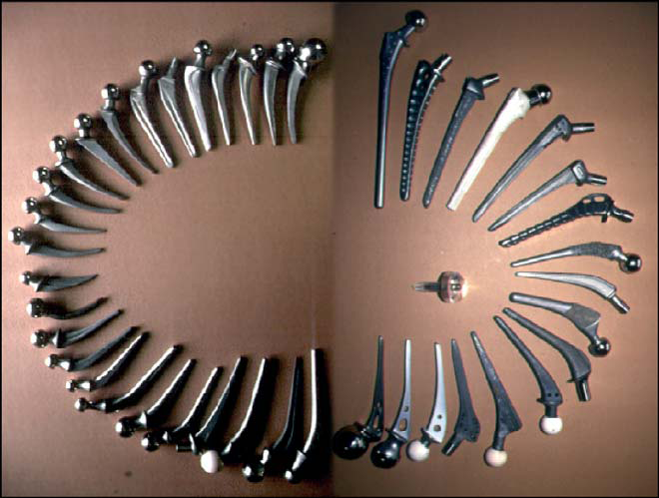
Artroprotesi d’anca

Slide 2
Riferimenti bibliografici + importanti

Slide 3
In 2010– 2011: > 496,000 THA e 762,000 TKA in Canada e US
La riabilitazione è considerata importante per raggiungere obiettivi ottimali, ma ci sono differenti visioni sulle pratiche riabilitative e sugli outcomes e considerevoli variant sui programmi e sulle durate.
E poco si sa sugli effetti della riabilitazione a lungo termine.

Slide 4
“Protracted physical impairment and activity limitations are reported, and systematic reviews of physical therapy interventions post surgery conclude that no one particular approach is clearly superior in addressing these and other outcomes.”
There are no North American evidence-based clinical practice guidelines to inform health professionals’ and patients’ decisions about appropriate rehabilitation care.

Slide 5
raccomandazioni dopo Artroprotesi in OA, senza complicanze perioperatorie-ACR 2014
Durata della degenza ≤ 5gg
I pazienti dovrebbero essere valutati in fase pre-operatoria per valutare il loro bisogno riabilitativo
E’ importante distinguere tra una fase riabilitativa post-acuta precoce e una più tardiva, basandosi sullo stato di guarigione dei tessuti e del recupero della funzione muscolare
I bisogni specifici e le preferenze dei pazienti dovrebbero essere considerati nell’applicazione delle raccomandazioni riabilitative
La riabilitazione post-acuta dovrebbe essere condotta da professionisti competenti con esperienza clinica
…. Vedi direttamente il pdf allegato x riassunto completo raccomandazioni
I pazienti dovrebbero avere accesso a servizi appropriati di follow-up per i loro bisogni nei due anni successivi agli interventi di artroprotesi.

Slide 6
Results by rehabilitation topic
Fasi della riabilitazione
E’ importante differenziare tra una fase precoce e tardiva di riabilitazione post-acuta sulla base della guarigione del tessuto e del recupero della funzione muscolare
Tuttavia non vi è consenso sulla durata di queste fasi postchirurgiche.
Per le THA: early phase 3 - 16 sett; late phase 12 sett. - 8 mesi
Per le TKA: early phase 3 – 16 sett; late phase 12 sett – 12 mesi

Slide 7
Raccomandazioni per gli interventi riabilitativi post-acuti
ESERCIZI TERAPEUTICI E FUNZIONALI
  Rom Attivo
  Rinforzo muscolare
  Streching
  Training posturale
  Core stability training
  Esercizi per casa
  Equilibrio statico e dinamico
Scale
Girarsi e alzarsi dal letto
Sedersi e alzarsi dalla sedia
Trasferimento auto, vasca, WC
Vestirsi

Slide 8
Training del passo
Corretto uso e progressione nell’utilizzo degli ausili, in particolare dei bastoni
Correzioni di eventuali alterazioni del passo
Assicurare una appropriata progressione di carico rispetto all’arto operato

Slide 9
EDUCAZIONE SANITARIA
Monitorare eventuali complicanze
Restrizioni di movimento e posizioni
Pain management
Protezione articolare a lungo termine
Progressione di esercizi sicura
Ritorno alla guida
Ritorno alle attività sportive e/o ricreative

Slide 10
Attualmente i criteri indicativi per artroprotesi totale di anca e di ginocchio sono basate su evidenze limitate e di bassa qualità.
Usualmente vengono considerati tre domini:
  Il dolore ➔ non gestito da un trattamento conservativo
  La funzione
  I cambiamenti radiografici (KL ≥ III) ➔ evidenza di bassa qualità

Slide 11
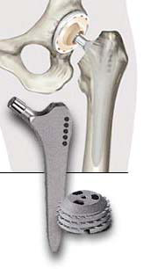
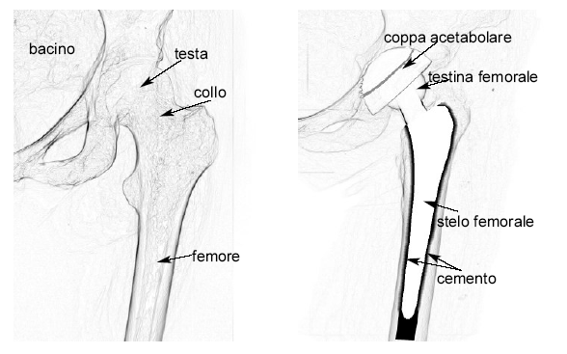
ARTROPROTESI D’ANCA

Slide 12
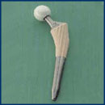
endoprotesi
Può essere impiantata solo la parte femorale che andrà ad articolarsi con il cotile del paziente .
utilizzato nel paziente anziano che abbia subito una frattura del collo femore perché si riducono i tempi chirurgici e quindi i rischi operatori e permette una rapida ripresa della funzionalità.

Slide 13
Alcune considerazioni chirurgiche
Via d’accesso:
  La zona della cicatrice è il punto di minor resistenza
Metodi di fissazione:
  Cementate
  Non cementate
  ibride

Slide 14
Protesi cementate: la fissazione della componente protesica è affidata al cemento. Il carico è immediato.
Protesi non cementate: la fissazione poggia su un duplice meccanismo, meccanico e biologico. Il processo di osteo-integrazione avviene con modalità simili a quelle che si osservano nella guarigione di una frattura: dopo 2-3 settimane, l'iniziale stadio infiammatorio è seguito da una fase di riparazione, durante la quale si forma osso trabecolare, e quindi, dopo circa 6 settimane, da una fase rimodellante che segue la legge di Wolff, cioè stratificazione dell'osso nei punti di maggiore sforzo e riassorbimento osseo ove lo sforzo è minore. Il carico viene protetto più a lungo (2-3 ➔ 6 sett., dipende dall’indicazione del chirurgo)
Protesi ibride: cementazione dello stelo, mentre vi è fissazione meccanica-biologica del cotile. Normalmente seguono i tempi delle non cementate

Slide 15
Via d’accesso
La protesi dell’anca deve essere impiantata attraverso un’incisione chirurgica (via d’accesso) che attraversa il piano muscolare circondante l’anca in diversi modi;
Le vie più comuni sono: anteriore nell’intervallo di Smith-Petersen, antero-laterale (secondo Watson-Jones), laterale diretta o transglutea (secondo Hardinge e secondo Bauer), laterale transtrocanterica (secondo Charnley) e postero-laterale (secondo Moore).
Quella anteriore è la sola via d’accesso che risparmia tutti i muscoli (mini-invasiva) perché non ne prevede il distacco, come succede nelle altre vie d’accesso, ma consente di raggiungere l’articolazione dell’anca semplicemente divaricando i muscoli anteriori.

Slide 16
Via antero-laterale (Watson-Jones): la via maggiormente utilizzata per la chirurgia protesica di primo impianto.
Paziente supino, incisione centrata sul gran trocantere, si prolunga verso l’ileo, curvando in direzione della SIAS e distalmente verso la diafisi femorale.
Incisa la fascia lata, si identifica l’intervallo tra TFL e medio gluteo: per ottenere una buona esposizione del piano capsulare è possibile distaccare parte del medio gluteo e l’intero piccolo gluteo oppure osteotomizzare il gran trocatere che andrà poi reinserito.

Slide 17
Via laterale-diretta (Harding): consente ottima esposizione acetabolare e del femore prox, differendo dalla antero-laterale per maggior rispetto del medio gluteo e l’eliminazione dell’eventuale osteotomia del gran trocantere
  Pz supino, si centra l’incisione sul gran trocantere, si incide la fascia lata per esporre il medio gluteo superiormente e il vasto laterale inferiormente.
  Si incidono le rispettive aponeurosi, si dissociano le fibre longitudinalmente, fino a sollevare una bratta ossea trocanterica utile per la re-inserzione finale: i glutei vengono così risparmiati.

Slide 18
Via postero-laterale (Moore): buona esposizione delle componenti articolari e tende a preservare le inserzioni di piccolo e medio gluteo.
  Paziente in decubito laterale, incisione a ridosso del margine posteriore del gran trocantere: sezionata la fascia lata, si espongono le fibre muscolari del grande gluteo, che vengono dissociate e separate longitudinalmente fino ad esporre gli extra-rotatori, nell’ordine piriforme, otturatore interno, gemelli, otturatore esterno e quadrato.
  Infissi i punti di sutura nei corpi tendinei, si sezionano a tutto spessore gli extra-rotatori, preservando intatto, se possibile, il quadrato, avendo così accesso al piano capsulare, che viene staccato circonferenzialmente dall’acetabolo per poi essere reinserito.
  Attenzione al tronco comune dello sciatico

Slide 19
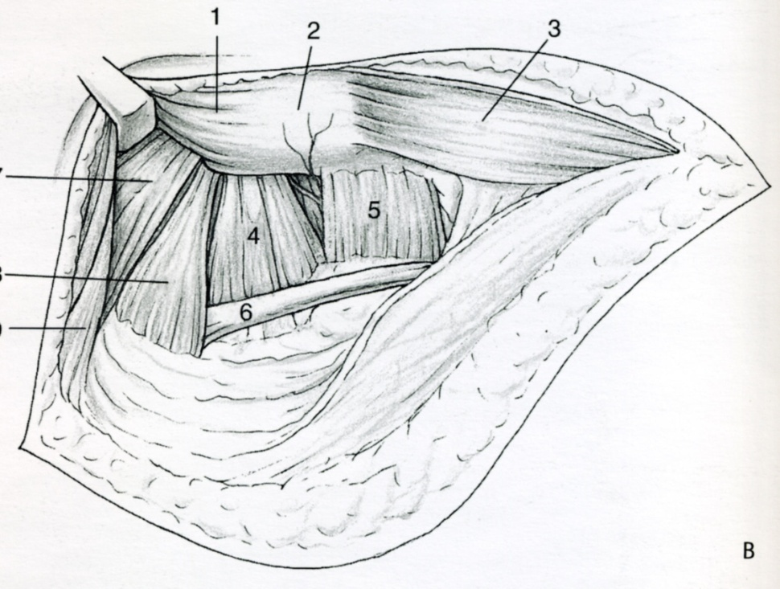
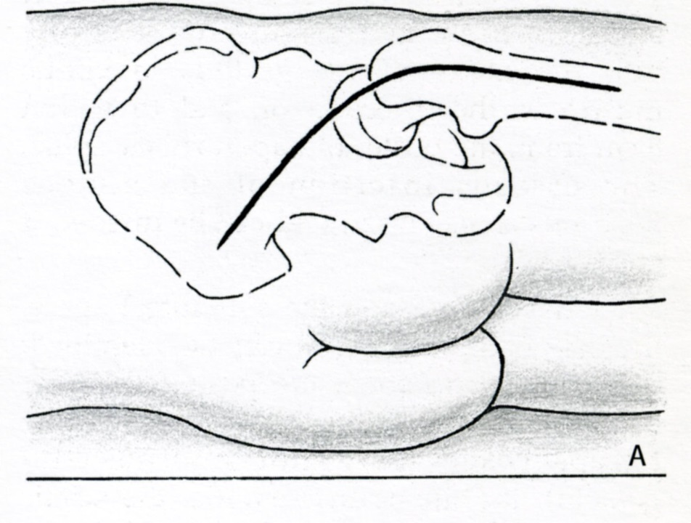
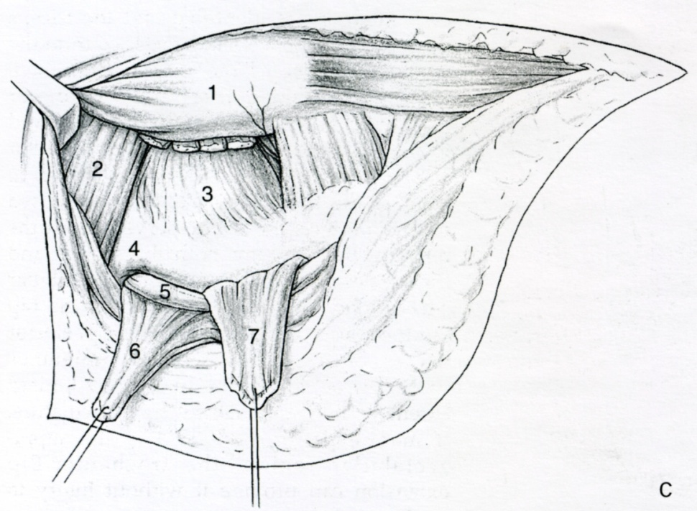
ACCESSO POSTEROLAT

Slide 20
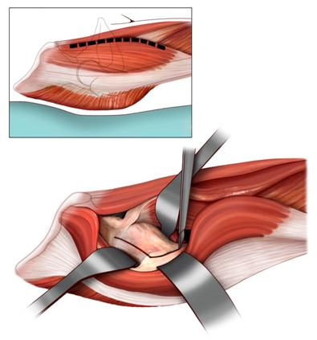
ACCESSO ANTERIORE
Accesso anteriore all’anca destra. I capi muscolari non vengono disinseriti per esporre il piano capsulare
La capsula viene
Esposta attraverso
l’intervallo di
Smith-Petersen,
Subito medialmente
Al TFL, lateralmente
Al sartorio

Slide 21
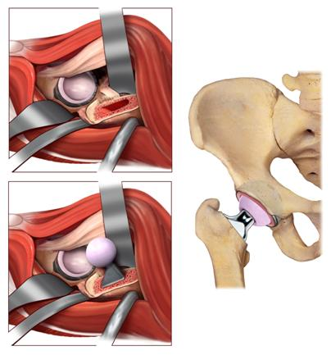
Vantaggi della via anteriore nell’artroprotesi d’anca:
La cicatrice chirurgica cutanea è ridotta, con conseguente diminuzione della reazione cicatriziale dei tessuti;
Ridotta zoppia e limitazione funzionale nell’immediato post-operatorio;
Riduzione del dolore post-operatorio, poiché i muscoli non vengono sezionati;
Riduzione del rischio di lussazione: la preservazione della muscolatura glutea permette di migliorare la stabilità dell’articolazione;
Minor perdita di sangue: il rispetto delle strutture muscolari e dei vasi sanguigni permette di ridurre la perdita ematica durante l’intervento e nell’immediato post-operatorio;
Ripresa della completa funzionalità articolare più rapida.
Svantaggi della via anteriore:
Tecnica chirurgica più complessa, non adatta a tutti i pazienti. E’ da evitare in particolare in pazienti obesi o con masse muscolari particolarmente sviluppate o con alterazioni morfologiche importanti dell’anca;
Rischio di lesione del nervo femoro-cutaneo laterale della coscia con conseguente area di anestesia o alterata sensibilità cutanea a livello della coscia.

Slide 22
L’approccio posteriore è associato ad una maggiore frequenza di instabilità rispetto all’approccio anteriore o laterale ?

Slide 23
Rodriguez e Ranawat 2014, hanno comparato approccio posteriore e anteriore in termini di:
1) recupero della funzionalità dell’anca,
2) ripresa della salute generale dopo l’intervento,
3) tempo operatorio e complicazioni,
4) precisione di posizionamento dei componenti.
➔ eseguito da chirurghi molto esperti nelle due differenti tecniche chirurgiche.
Modesto miglioramento della ripresa della funzione dell’anca nelle prime 2 settimane dell’intervento (x via anteriore) e nessuna differenza a partire dalle 2 settimane.
No differenze in: lunghezza dell’arto, durata del ricovero, allineamento dell’impianto.
Gli Autori concludono che non esistono differenze in termine di dolore e ripresa della funzionalità tra accesso anteriore e posteriore.

Slide 24
Poehling-Monaghan e Pagnano, 2015 hanno comparato i risultati con gli accessi mininvasivi anteriore diretto e mini posteriore rispetto a:
1) tornare alle AVQ in 2 giorni, 2 settimane, o due mesi;
2) il rischio di complicanze intraoperatoria o postoperatorie precoci;
3) la posizione dei componenti.
➔Tutti i casi sono stati operati da chirurghi di grandissima esperienza
➔Stesso protocollo riabilitativo accelerato e nessuna restrizione di movimento è stata eseguita dai due gruppi di pazienti.

Slide 25
Non sono state osservate differenze tra i due gruppi in:
termini di durata del ricovero,
richiesta di terapia antidolorifica,
complicazioni operatorie in ospedale.
ripresa e durata della deambulazione e nel salire le scale,
L’ 80% è tornato direttamente a casa senza ricovero riabilitativo
Durata dell’intervento:
114 minuti in media x via anteriore (min 60-max 251)
60 minuti in media per via posteriore (min 41-max 113)

Slide 26
A 2 settimane, il 92% dei pazienti operati con l’accesso anteriore avevano bisogno di supporto per camminare mentre solo il 68% di quelli operati con il mini posteriore necessitano di supporto.
A 8 settimane, i pazienti con accesso anteriore diretto hanno riportato un punteggio secondo la scala di Harris superiore di 6 punti (95 contro 89) ma un tasso inferiore di ripresa della attività lavorativa e guida della macchina rispetto ai pazienti operati con accesso mini posteriore.
Nessuna differenza invece si è riscontrata sulla assunzione di antidolorifici, durata della deambulazione, attività della vita quotidiana e posizione delle componenti protesiche.
CONCLUSIONI: Non esiste un vantaggio sistematico dell’accesso anteriore sul mini posteriore. Altri fattori come la attenta gestione del dolore, la selezione dei pazienti, il volume operatorio e l’esperienza del chirurgo, un rapido protocollo di riabilitazione, possono essere più rilevanti ai fini della ripresa dopo intervento di protesi di anca.

Slide 27
Possibili complicanze:
le lussazioni dell’impianto protesico ➔ studia attentamente il libretto informativo del reparto ospedaliero!
Le lussazioni dopo intervento di PTA sono sinonimo di instabilità della neo-articolazione. I meccanismi della lussazione sono due:
  Flessione, adduzione e intra-rotazione che causano lussazione posteriore
  Estensione, adduzione ed extra-rotazione che determinano lussazione anteriore

Slide 28
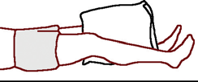
Non accavallare le gambe
E non addurre mentre si
Ruota sul fianco
Usare un cuscino come divaricatore,
In particolare per girarsi sul fianco sano
E per stare in decubito laterale
X
Non sedersi su sedie
Troppo basse, ad es. poltrone

Slide 29
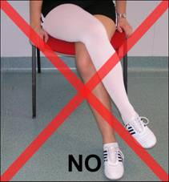
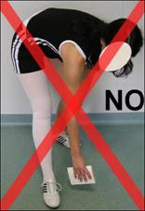
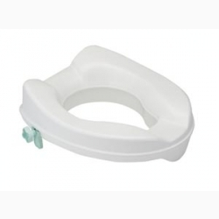
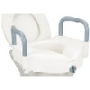
Non sedersi a gambe accavallate
Non piegarsi in avanti
Oltre i 90°
Utilizzare
Alza water

Slide 30

Queste precauzioni sono davvero utili per evitare la lussazione del neo impianto?

Slide 32
Altre complicanze
l’embolia polmonare acuta
La trombosi venosa profonda è una complicanza frequente e pericolosa negli interventi chirurgici di protesi d’anca. L’embolia polmonare è la complicanza più pericolosa della TVP e rappresenta la principale causa di morte in questo tipo di chirurgia. Profilassi della TVP:
  Mezzi fisici: mobilizzazione precoce, calza elastica a compressione graduata
  Farmaci: anticoagulanti, eparina, acido acetilsalicilico
  Seguire le indicazioni del chirurgo per iniziare la FKT e per portare il paziente in posizione seduta

Slide 33
Lesioni nervose periferiche 0,6 – 2%
Fratture periprotesiche intraoperatorie 0,1 – 8%
Lesioni muscolo-tendinee 0,17 – 2,5%
Lussazioni delle componenti precoce 1 – 10%
Infezione precoce 1 – 2%
Mobilizzazione settica della protesi 8%
Incidenti anestesiologici, shock ipotensivo da cemento, emorragia acuta massiva, anemia post operatoria, ossificazioni eterotopiche, fratture periprotesiche post-operatorie, infezioni tardive, rottura meccanica delle componenti protesiche …

Slide 34
3 considerazioni:
Aver eliminato il dolore non significa aver recuperato la piena funzionalità articolare
Spesso i pazienti sono soggetti anziani: oltre alle complicanze già viste, va prevenuta la sdr da immobilizzazione
La protesi non è eterna: svolge bene le sue funzioni, anche a lungo termine, a patto che non venga usurata da un superlavoro e da un aumento ponderale eccessivo

Slide 35
Valutazione riabilitativa
anamnesi rispetto alla persona (età, occupazione, barriere archittetoniche), rispetto alla patologia: verificare il quadro clinico della patologia di base e il coinvolgimento di altre articolazioni
Verificare il tipo di fissazione e la via d’accesso
Esame soggettivo: quali sintomi riferisce il paziente, soprattutto se vi è dolore, di che tipo (nell’immediato post-operatorio ➔ dolore chirurgico)

Slide 36
Esame obiettivo
Esame articolare: l’intervento dovrebbe aver tolto limitazioni articolari, in particolare il flesso d’anca
Esame muscolare:
  in base alla via d’accesso, diversi muscoli possono essere coinvolti. La più frequente, la via laterale, coinvolge il medio-gluteo.
  Se l’intervento è risultato di una patologia degenerativa, probabilmente vi sarà presente precedente ipotrofia, e forse anche retrazioni mio-fasciali
  Presenza di contratture muscolari, ad es. dello psoas
Ispezione e palpazione del tessuto pericicatriziale: ev. aderenze e scarso scorrimento

Slide 37
Valutazione funzionale
Passaggi posturali: educando ad eseguirli in sicurezza ed autonomia
Capacità di muovere l’arto in decubito, ad es. sollevarlo dal piano del letto
Stazione eretta e deambulazione con ausili
Scelta dell’ausilio più adatto (deambulatore o stampelle canadesi)
Valutazione della forza e delle competenze dell’altro arto inferiore e degli arti superiori

Slide 38
Esempi di Scale di valutazione
WOMAC (Western Ontario and McMaster universities osteoarthritis index): molto usata per la misurazione della disabilità da artrosi, in particolare per coxartrosi e gonartrosi. Gold standard per la valutazione dell’efficacia di trattamenti farmacologici e riabilitativi
Harrip Hip Score: scala per la coxartrosi, gold standard per la valutazione della chirurgia e successiva riabilitazione. Punteggio max 100; sotto i 70 risultato dell’intervento chirurgico scarso

Slide 39
Obiettivi
Immediato post-operatorio
Prevenire le complicanze:
  La lussazione della protesi
  La TVP
  La sdr da immobilizzazione ➔ “tirar fuori dal letto prima possibile il paziente, soprattutto se è anziano”: il paziente può essere educato alla stazione eretta e alla deambulazione subito, anche se a carico protetto

Slide 40
Obiettivi
Immediato post-operatorio
Raggiungere quanto prima l’autonomia nella gestione delle posture a letto e nel controllo dei passaggi posturali
  Esercizi per gli arti superiori
  Esercizi per l’arto “sano”: di rinforzo; distali di auto-mobilizzazione della caviglia.
  esercizi per il piede dell’arto operato, al fine anche di stimolare la circolazione;

Slide 41
Iniziare la mobilizzazione dell’arto operato, nel rispetto del range possibile, recuperando aspetti informativi
Esercizi per la ricostruzione di un adeguato campo afferenziale per il recupero di un movimento adattabile attraverso l’elaborazione di informazioni tattili, cinestesiche e pressorie
Esercizi assistiti all’anca operata, isometriche di glutei e quadricipite. Evitare rinforzi contro-resistenza in leg-extension, che fanno leva sulla diafisi femorale

Slide 42
prime giornate post-operatorie
Graduale adattamento alla posizione seduta con le gambe fuori dal letto, attenzione piano di seduta troppo basso, non vanno superati i 90° di flex. Esercizi in posizione seduta, di rinforzo del quadricipite, di stabilizzazione del tronco, di trasferimento del carico da un ischio all’altro.
In un paziente anziano, defedato, che ha perso molto sangue durante l’intervento, è possibile l’instaurarsi di una sindrome ipocinetica. Il raggiungimento della posizione seduta deve essere più precoce possibile: va prevenuto l’allettamento.
Raggiunta la posizione seduta, posso puntare ad organizzare e recuperare l’attività muscolare di fissazione dell’anca: molto spesso i glutei vengono coinvolti dall’accesso chirurgico e va ristimolata la capacità di stabilizzare il bacino, soprattutto sul piano frontale

Slide 43
Post-Operative Exercises Weeks 1-4 for Total Hip Replacement
https://youtu.be/9eU8G038zFo

Slide 44
Obiettivo in fase precocemente sub-acuta: stazione eretta
Va presa coscienza del carico concesso sull’arto operato, con l’ausilio di una bilancia. Si impostano esercizi di trasferimento controllato di carico e si educa il paziente all’utilizzo di stampelle canadesi, dove è possibile; se il paziente è anziano e manca ancora di stabilità, può essere necessario l’uso di un deambulatore.

Slide 45
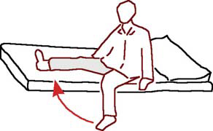
Si continuano gli esercizi di mobilizzazione e di rinforzo a letto, aumentando la resistenza
Vanno curati i passaggi posturali, sia per l’autonomia del paziente che per prevenire direzioni pericolose per la protesi.
Continuo con gli esercizi di stabilizzazione a livello del bacino; in questa fase punterò anche a riorganizzare la capacità di orientamento dell’arto nella fase di oscillazione del cammino
Lavorare sul controllo
Dell’abduzione e
dell’allineamento
anca-ginocchio-tallone
Passaggi posturali più dinamici ma sempre attenti a non addurre

Slide 46
Recupero funzionale del cammino e graduale concessione del carico completo
Esercizi per il TCC, con progressivo incremento del carico e della capacità di equilibrio: in particolare va riorganizzato il ruolo dell’anca nel trasferimento, nell’accettazione e nel mantenimento dinamico del carico sull’arto inferiore, nell’ottica di un recupero del carico non solo quantitativo.
Educazione all’economia articolare e comunque a evitare le posizioni a rischio per la protesi

Slide 47
Post-Operative Exercises Weeks 4-6 for Total Hip Replacement
https://youtu.be/1GEnWTeTcIk

Slide 48
Salire e scendere le scale
Può essere insegnato già in fase precoce in vista della dimissione e ritorno a domicilio
Con due canadesi o 1 canadese e corrimano
Salire: sale “la sana”
Scendere: prima stampelle, “l’arto malato” e poi “il sano”
Esempio di salita.
Sale “la sana”

Slide 49
Osservazioni
le caratteristiche alterazioni del cammino del paziente con coxartrosi possono permanere nonostante i benefici dell’intervento.
La chirurgia ortopedica risolve il dolore, risolve la limitazione articolare, tuttavia anche nella situazione post-chirurgica possono permanere contratture antalgiche, riduzione dell’articolarità effettivamente utilizzata dal paziente, ipotrofia muscolare e compensi adattivi.

Slide 50
Si può evidenziare:
un cammino con ridotta velocità, ridotta ampiezza, ridotto tempo di doppio appoggio e riduzione del tempo di appoggio monopodalico (passo di fuga)
instabilità latero-laterale (segno di Trendelemburg), con un ginocchio che resta rigido, incapace di ammortizzamento
il problema del carico, non è solo nella fase centrale del carico, ma anche nella fase di accettazione e di uscita dal carico.

Slide 51
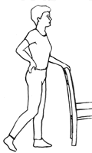
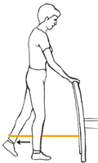
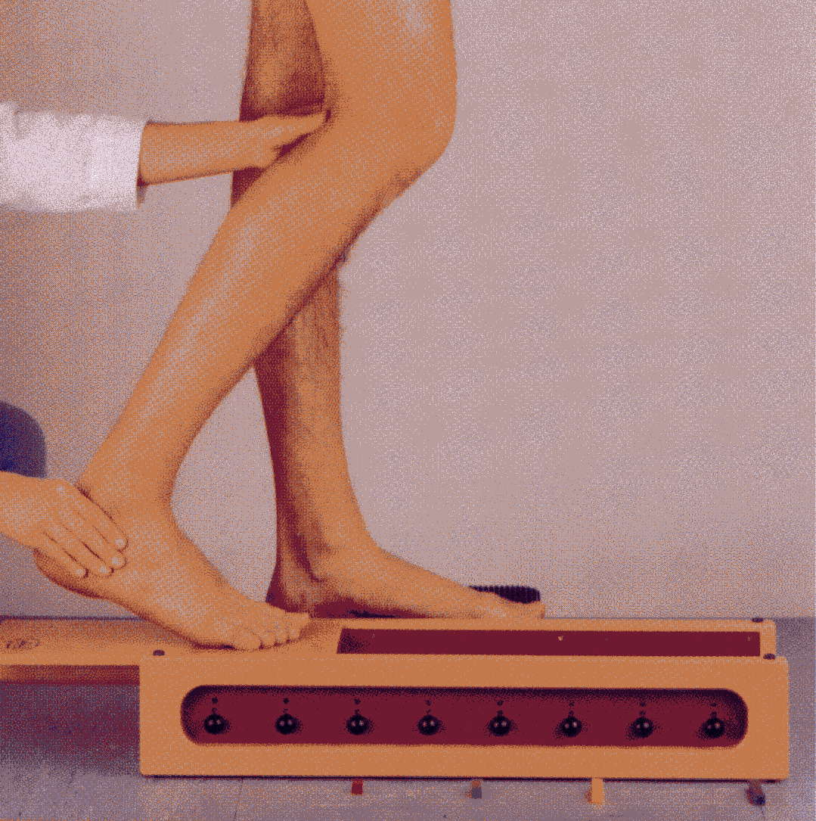
ridotta estensione dell’anca: l’anca tende a restare in flessione anche quando accetta il carico. Compenso in iperlordosi lombare

Slide 52
Considerazione
l’escissione chirurgica della capsula articolare, se da un lato elimina recettori responsabili della spina algica, dall’altro depaupera il SNC di informazioni propriocettive e cinestesiche.
In un intervento di artroplastica anche altre componenti, come strutture tendinee, legamentose, fasciali possono venir modificate in tensione e direzione. Gli stessi muscoli possono venir alterati dall’intervento operatorio, proprio allo scopo di creare condizioni più favorevoli al nuovo movimento.
Il paziente operato di artroprotesi, spesso si trova in una situazione patologica cronica, che lo ha indotto sia per la presenza di motivi meccanici, sia per la presenza di una sintomatologia dolorosa e costante, ad acquisire schemi di movimento notevolmente diversi dai normali

Slide 53
La condotta terapeutica non dovrebbe quindi basarsi esclusivamente sul rinforzo muscolare e sulla mobilizzazione attiva-passiva, ma su esercizi che tengano conto della necessità di ricreare un campo afferenziale dell’articolazione sostituita.
Va ricreata l’adattabilità dell’anca alle caratteristiche del cammino e del piano d’appoggio. Questo compito è particolarmente evidente nella fase 0-15% del cammino, quando il carico passa dall’arto posteriore a quello anteriore.

Slide 54
Fallimento di una protesi d’anca
Può fallire dopo tempi variabili: da pochi anni a decenni e per cause a volte sconosciute.
Si sospetta quando il paziente lamenta dolore:
  Inguinale
  Trocanterico
  Coscia
  ginocchio
Entità del problema:
Ad esempio CTO Torino dal 1998 al 2012, su 2946 interventi 425 sono stati di reimpianto, circa il 17%
Per la maggior parte donne, di età tra i 60 e gli 80 anni:
  Scollamento asettico: 226
  Scollamento settico: 28
  Instabilità: 43
  Usura: 52
  Fratture: 17
  …

Slide 55
Per il tuo approfondimento…
ABC dell’artroprotesi:
differenza tra artroprotesi ed endoprotesi
Complicanze post-chirurgiche e prevenzione
Tempi di carico nelle diverse fissazioni
Differenza tra mobilizzazione e lussazione impianto
Obiettivi e trattamento in fase acuta
Obiettivi e trattamento per il recupero della deambulazione

Slide 56
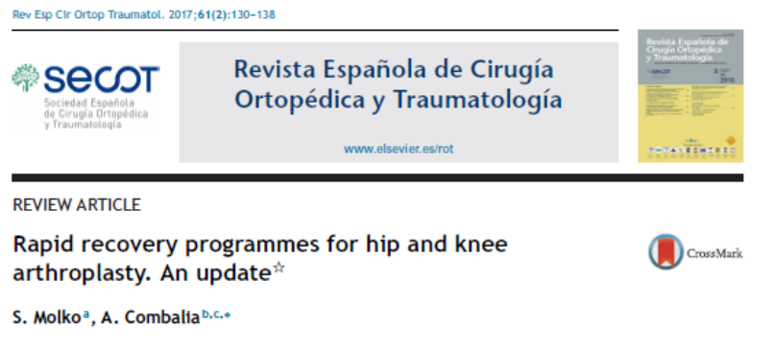
The Rapid Recovery Program/fast-track surgery
Chirurgia mini-invasiva per via anteriore dell’anca

Slide 57
Concetto di fast-track surgery e rapid recovery programmes
un «pacchetto di cure» che mira a ridurre la morbilità per offrire procedure senza dolore e senza rischi che riducano significativamente il numero di giorni in cui un paziente è in ospedale
Il programma di rapid recovery è «più una filosofia che un reale rigido programma. E’ la continua volontà di migliorare le cure attorno al paziente ortopedico».

Slide 58
Background
Sistemi sanitari/assistenziali:
  Incremento delle domande di cura
  Decremento dei mezzi finanziari
Società dell’invecchiamento:
  Richieste sempre maggiori di sostituzioni articolari
Cosa viene richiesto?
  Ridurre i tempi d’attesa
  Ridurre i tempi di ricovero
  Mantenere e/o migliorare la qualità delle cure
  Incrementare il numero di pazienti trattati

Slide 59
Rapid Recovery ➔ l’opportunità di:
Migliorare la qualità delle cure
Migliorare gli outcome
Incrementare la soddisfazione del paziente
E la soddisfazione dei chirurghi
E dello staff ospedaliero
Ridurre i costi
Mantenendo o anche incrementando il numero degli interventi

Slide 60
Principi di riferimento
Efficienza e qualità nella gestione
Protocolli standardizzati e percorsi pre, peri e post operatori
Gestione del dolore per una precoce mobilizzazione
Educazione del paziente già in fase pre-operatoria
Precoce mobilizzazione e riabilitazione
“Groups dinamics”
Dimissione pianificate
Approccio clinico/chirurgico

Slide 61
The Ideal Pathway
I pazienti ricevono chiare informazioni prima dell’ammissione ospedaliera
Stesso tipo di intervento, unica giornata operatoria, creare un gruppo che segua l’intero percorso
La mobilizzazione inizia il giorno dopo l’intervento, i pazienti usano i loro abiti quotidiani e stanno seduti, non a letto
Motivati in terapia di gruppo e con coach personali
Esercizi e fisioterapia vengono insegnati prima dell’intervento ed eseguiti nel post-operatorio in gruppo
Tutti i protocolli di cura sono standardizzati, con obiettivi e giorno di dimissione concordati
Dimissione standard o riabilitazione sono organizzati prima dell’ammissione ospedaliera

Slide 62
recupero
Gli esercizi di fisioterapia sono importanti dopo un intervento di sostituzione protesica
Il recupero dipende anche dal fatto che il paziente segua la “routine” di esercizi stabiliti (…”following the established post-operative exercise routine”)
Il recupero è molto rapido, comunque il paziente può inizialmente usare delle stampelle e poi progressivamente un bastone da passeggio per alcuni mesi

Slide 63
Durata del ricovero: 3-10 gg
Dopo la dimissione sono richieste:
  Visits to a physical therapist
  Exercises to be perfomed daily
Durante il post-operatorio vengono insegnate le tecniche per camminare, fare le scale, sedersi e alzarsi (anche dal WC), entrare ed uscire dall’auto
“Il trattamento pre e post-operatorio varia in base a molti fattori. Parla col tuo chirurgo sul trattamento e sulla scheda di esercizio che è giusta per te”

Slide 64
Studio Berger, Jacobs et al, 2004
Dicembre 2001 – maggio 2003
100 pazienti, THA primaria, 26 F e 74 M
Età: media 56 (41-75)
Esclusi pazienti con importante obesità, comorbidità importanti, IMA…
Protocollo chirurgico: “minimally invasive two-incision approch”, protesi non cementate
Osservati prospetticamente per 3 mesi

Slide 65
I pazienti furono visti a:
  1 settimana
  2 settimane
  6 settimane
  3 mesi
I pazienti tenevano un diario per segnare:
  Sospensione delle stampelle
  Sospensione del bastone
  Sospensione farmaci contro il dolore
  Inizio guida
  Ritorno al lavoro
  capaci di camminare mezzo miglio
  Indipendenti nelle ADL (trasferimenti letto-sedia; salire e scendere le scale; camminare; entrare o uscire dall’auto o altro mezzo di trasporto; preparare i pasti; eseguire l’igiene quotidiana; vestirsi (a parte calze e scarpe) e qualsiasi altra attività che i pazienti pensano necessaria per la loro vita quotidiana)
SF-12 pre-operatorio, a 3 settimane, a 6 settimane e a 3 mesi

Slide 66
“a comprehensive rehabilitation pathway that included preadmission, hospital and postdischarge care”
Pre-operatorio: un infermiere spiega le possibili complicazioni, l’intero percorso ospedaliero e le cure post-operatorie
Ai pazienti viene detto che saranno capaci di camminare autonomamente il giorno dell’intervento.
Dopo la lezione con l’infermiere, i pazienti seguono una sessione di terapia fisica (con chi?) per essere istruiti sull’uso delle stampelle nel cammino, con tanto carico quanto tollerato

Slide 67
Post-operatorio
Terapia fisica e occupazionale iniziata 5-6 ore dopo l’intervento.
L’arto operato viene caricato a tolleranza
A tutti i pazienti vengono insegnati i trasferimenti letto e sedia
A tutti i pazienti viene insegnato il cammino, prima con stampelle, poi con bastone e infine senza ausilio, il giorno dell’intervento.
Ai pazienti viene insegnato come salire e scendere le scale, con e senza stampelle
Terapia del dolore // Anestesia
Idratazione e farmaci per prevenire ipotensione e nausea post-operatoria
NB: Intervento di artroprotesi avviene senza sezione di muscoli o tendini

Slide 68
Dimissione ospedaliera
Trasferimenti indipendenti: letto-stazione eretta e viceversa; sedia-stazione eretta e viceversa
Cammino per 100 piedi
Salire e scendere un piano di scale
I pazienti sono incoraggiati ad iniziare le loro attività subito se tollerate
Possono guidare se sospendono farmaci narcotici: home physical therapy – dopo la guida, outpatient physical therapy
I pazienti e i terapisti sono incoraggiati ad avanzare più velocemente possibile.
I pazienti che lavorano sono incoraggiati a tornare al lavoro appena possibile

Slide 69
risultati
Tutti i 100 paz completarono lo studio
Tempo medio chirurgico: 101 min (65-120)
Perdita media di sangue: 291 cc (100-1300)
8 paz richiesero trattamenti addizionali per la nausea e 7, risolta la nausea, iniziarono la terapia fisica il giorno dell’intervento, 1 paz il mattino dopo
9 paz ebbero un’ipotensione ortostatica transitoria che richiese un bolo di liquidi i.v.: 7 iniziarono la terapia fisica il giorno stesso, 2 il mattino seguente.

Slide 70
Quali risultati?
97 pazienti poterono iniziare la terapia fisica il giorno stesso dell’intervento
Tutti i 97 rispettarono i criteri di dimissione il giorno stesso dell’intervento
Gli altri 3 il mattino seguente
Tutti e 100 vennero dimessi entro 23 ore dalla chirurgia
Tutti dimessi a casa

Slide 71
A casa
91 pazienti iniziarono un programma di terapia fisica domiciliare
9 erano già in grado di seguire il programma ambulatoriale
Entro la prima settimana 62 paz iniziarono terapia ambulatoriale
Entro la seconda, tutti e 100.

Slide 72
Dati raccolti su tutti e 100 i paz
2 paz non guidavano; 22 non lavoravano; 13 non avevano mai camminato per mezzo miglio (altre infermità o non interesse)
Stop Stampelle: 6 gg (0-19)
Stop narcotici: 6 gg (0-28)
98 paz, ripresa della guida: 6 gg (2-18)
78 paz, ripresa lavoro: 8 gg (1-20)
Cammino senza ausili: 9 gg (3-25)
ADL: 10 gg (1-27)
87 paz, Cammino ½ miglio: 16 gg (2-35)

Slide 73
Harris Hip Score
Media preoperatoria: 56 punti (32-77)
A 3 settimane: 91 (61-100)
A 6 settimane: 94 (79-100)
A 12 settimane: 96 (74-100)

Slide 74
SF-12: indice fisico e mentale
Preoperatorio fisico: 35,1 (20,5-56,8)
A 3 settimane: 48,5 (26,4-58,7)
A 6 settimane: 49,1 (30,4-59,8)
A 12 settimane: 52,0 (28,7-62,3)
Preoperatorio mentale: 59,2 (31,4-70,1)
A 3 settimane: 60,5 (26,4-58,8)
A 6 settimane: 60,2 (31,4-70,1)
A 12 settimane: 59,9 (30,2-69,7)

Slide 75
Follow-up
Tutti i pazienti furono seguiti per 3 mesi, clinicamente e radiologicamente:
Nessun ricovero per alcuna ragione: no re-interventi, no dislocazioni, no infezioni
Non ci furono complicazioni a causa del protocollo di riabilitazione rapida
Non ci furono evidenze di cedimento o allentamento di nessuna delle componenti femorali

Slide 76
discussione
Il protocollo di rapid rehabilitation è sicuro
Il recupero dei pazienti operati con THA, con tecniche mini-invasive e rapida riabilitazione è molto più veloce di quello “classico”
DIMISSIONE: entro 23 ore
Il recupero rapido continua dopo la dimissione

Slide 77
Protesi non cementate
Caricate a tolleranza il giorno stesso dell’intervento
2 protocolli: chirurgico e riabilitativo
Qui si combinano, ma altri studi dimostrano comunque il recupero accelerato già solo con il protocollo chirurgico ➔ incisione della capsula senza ablazione, trauma minimo dei tessuti molli ➔ massima stabilità
Meno dolore e recupero rapido della funzione

Slide 78
Il recupero rapido è anche di qualità?
A 1 anno? La qualità del cammino, il dolore, l’altro arto inferiore?
Quali pazienti sono adatti ad un protocollo riabilitativo rapido?
Si può avere un approccio rapido anche in chirurgia classica oppure la stabilità data dai tessuti molli è essenziale?
Perché l’approccio mininvasivo è ancora poco diffuso?

Slide 79
«Future young patient demand for primary and revision joint replacement», Kurtz et al, 2009
USA 1993, tra primo impianto e revisione:
  32% THA < 65 anni
  25-27% TKA < 65 anni
USA 2006:
  Primo impianto THA < 65 anni 46%
  Revisione THA < 65 anni 40%
  Primo impianto TKA < 65 anni 41%
  Revisione TKA < 65 anni 44%

Slide 80
Nel 2030 …
La domanda, in proiezione, di TJA di pazienti < 65 anni sarà:
  THA primo impianto 52%
  THA di revisione 36%
  TKA primo impianto 55%
  TKA di revisione 62%

Slide 81
2006 ➔ 2030 dati reali ➔ dati proiettati
45 – 54 anni
  Primo impianto THA: 34.300 ➔ 202.500
  Primo impianto TKA: 59.100 ➔ 994.100
55 – 64 anni
  Primo impianto THA: 56.300 ➔ 217.700
  Primo impianto TKA: 147.100 ➔ 1.300.200

Slide 82
Fast-Track Surgery
Un insieme di interventi riabilitativi e medici, in grado di migliorare globalmente le performance di un intervento chirurgico senza modificarne gli aspetti tecnici tradizionali

Slide 83
Ma quale razionale per la riabilitazione post protesica?
«An appraisal of rehabilitation regimes used for improving functional outcome after total hip replacement surgery» Okoro et al, 2012 rw
In fase preoperatoria: dolore e perdita ROM
In fase postoperatoria:
  Soddisfazione dei pazienti e dei medici rispetto alla riduzione del dolore e al recupero di mobilità
  Ma ..

Slide 84
Outcomes almeno ad 1 anno rivelano:
  Limitazioni funzionali permangono anche in assenza di dolore
  Limitazioni: Diminuzione della forza muscolare e della stabilità posturale
  Questi deficit sono evidenti anche a due anni dalla chirurgia
  La debolezza muscolare può risultare in una riduzione della protezione della fissazione dell’impianto (Long et al, 1993)

Slide 85
Bibliografia sul rapid recovery/mini-invasività
“Understanding the rapid recovery” Biomet
“Rapid Rehabilitation and Recovery with Minimally Invasive Total Hip Arthroplasty” R.A. Berger, J.J. Jacobs, R.M. Meneghini, C. Della Valle, W. Paprosky, A. Rosenberg, Clinical Orthopaedics and related research, n. 429, pp. 239-247, 2004
“Muscle Damage During MIS Total Hip Arthroplasty- Smith-Peterson vs Posterior Approach” R.M. Meneghini, M.W. Pagnano, R.T. Trousdale, W.J. Hozack, Clinical Orthopaedics and related research, n.000, pp. 000-000, 2006
“Minimally invasive total hip arthroplasty with the anterior approach” B.S. Bal, S. Vallurupalli, IJO, vol. 42, issue 3, pp. 301-308, 2008
“Health-Related Quality of Life in Total Hip and Total Knee Arthroplasty. A Qualitative and Systematic Review of the Literature” O. Ethgen, O. Bruyere, F. Richy, C. Dardennes, J.Y. Reginster, J Bone Joint Surg Am, 2004; 86: 963-974

Slide 86
Per il tuo approfondimento…
Definisci il concetto di rapid recovery e i suoi principi
Quali i risultati di questo percorso?
Quali le criticità?

